Slide 1


高中语文·必修4·人教版
第三单元
第8课 拿来主义

Slide 2

一位外国记者问作家冯骥才，中国学习资产阶级的东西是否担心变成资本主义。冯先生回答：“不！人吃了猪肉不会变成猪，吃了牛肉不会变成牛。”是的。我们学习资本主义的东西，不会变成资本主义，同样，继承文化遗产时，只要我们坚持正确的原则，就一定能够有助于新事物的发展，这个原则就是“拿来主义”。

Slide 3
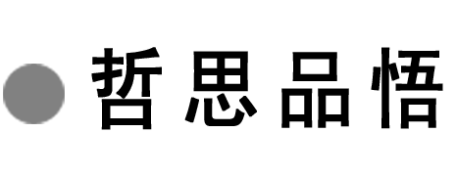
温馨晨读
提醒自我
有个老太太坐在马路边望着不远处的一堵高墙，总觉得它马上就会倒塌，见有人向她走过去，她就善意地提醒道：“那堵墙要倒了，远着点走吧。”被提醒的人不解地看着她，大模大样地顺着墙根走过去了——那堵墙没有倒。老太太很生气：“怎么不听我的话呢？！又有人走来，老太太又予以劝告。三天过去了，许多人在墙边走过去，并没有遇上危险。第四天，老太太感到有些奇怪，又有些失望，不由自主便走到墙根下仔细观看，然而就在此时，墙倒了，老太太被掩埋在灰尘砖石中，气绝身亡。

Slide 4
温馨晨读
微感言：____________________________________________
____________________________________________________
____________________________________________________
____________________________________________________
____________________________________________________
____________________________________________________

Slide 5

温馨晨读
作者名句
1.当我沉默的时候，我觉得充实；我将开口，同时感到空虚。
2.生活太安逸了，工作就会被生活所累。
3.自由固不是钱所买到的，但能够为钱而卖掉。
4.伟大的心胸，应该表现出这样的气概——用笑脸来迎接悲惨的厄运，用百倍的勇气来应付一切的不幸。
5.友谊是两颗心的真诚相待，而不是一颗心对另一颗心的敲打。

Slide 6
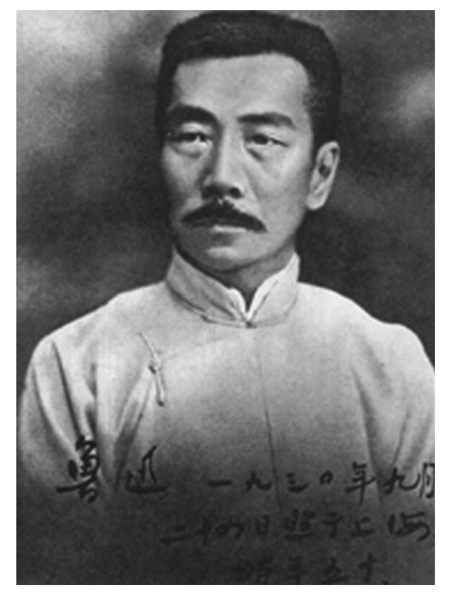
自主积累
一、作者视窗
一个漫长的拯救，一段思想的斗争。一双眼看透世态炎凉，一支笔写尽悲情苦难，一身青袍衬出他的颀长傲骨，嘴角的烟斗，悠悠冒出的丝丝缕缕，让沉默不再是沉默。伟哉，笔尖上的舞者——鲁迅。

Slide 7
自主积累
【注】 鲁迅，(1881年9月25日—1936年10月19日)，浙江绍兴人，原名周树人，字豫山、豫亭，后改名为豫才。年轻时从医，后从事文学创作，企图用以改变国民精神。鲁迅以笔代戈、奋笔疾书，战斗一生，被誉为“民族魂”。毛泽东评价他是伟大的文学家、思想家和革命家，是中华文化革命的主将。“横眉冷对千夫指，俯首甘为孺子牛”是鲁迅先生一生的写照。主要作品有短篇小说集《呐喊》《彷徨》，散文诗集《野草》，散文集《朝花夕拾》，杂文集《坟》《热风》《华盖集》《华盖集续编》等。

Slide 8
自主积累
二、写作背景
本文最初发表于一九三四年六月七日《中华日报·动向》，署名霍冲。当时，由于国民党反动政府推行“攘外必先安内”的卖国反共政策，对日本侵略者实行“不抵抗主义”，致使日本侵略者很快占领了东三省，并把侵略的魔爪伸向华北。国民党反动派对外执行卖国投降路线；对内则实行残酷的、疯狂的反革命文化“围剿”。文化界也有一些文人，叫嚷“发扬国光”，掀起一股复古主义的逆流。在革命阵营内部，一些人特别是青年人对外来的东西发生了恐惧，甚至有一种盲目排外的情绪：针对某些人对待古代文化和外国文化的错误态度，鲁迅写了两篇文章：一篇是《论“旧形式的采用”》，另一篇就是《拿来主义》。

Slide 9
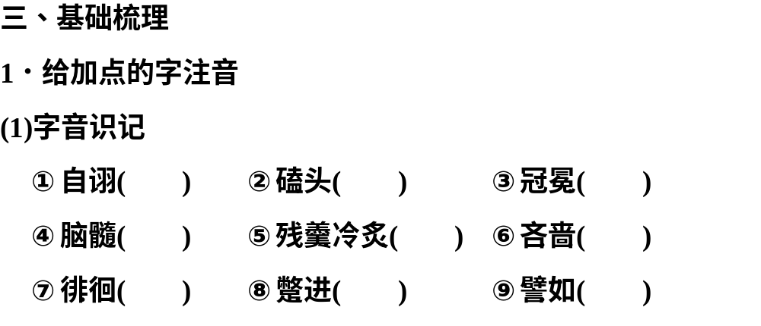
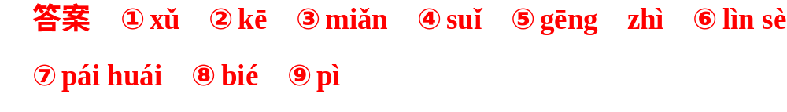
自主积累

Slide 10
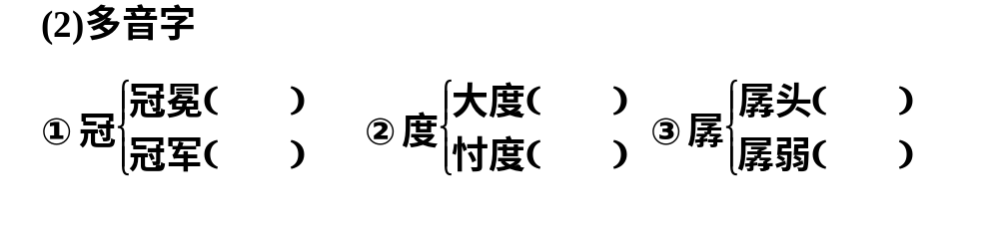
自主积累

Slide 11
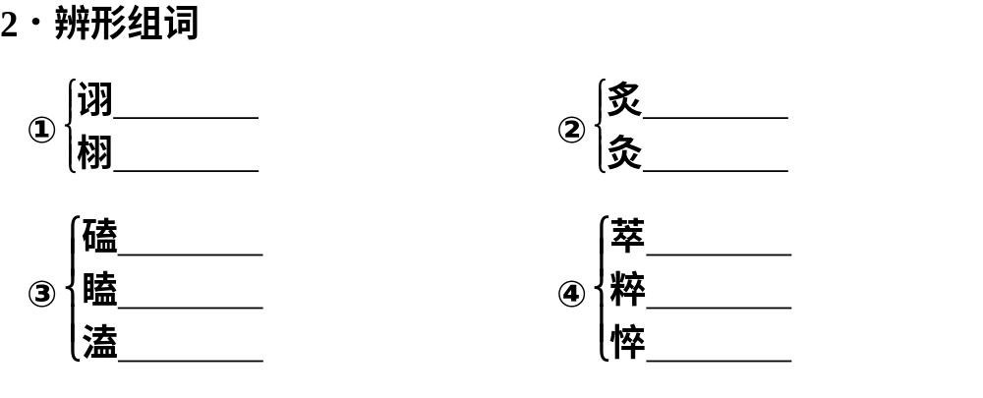
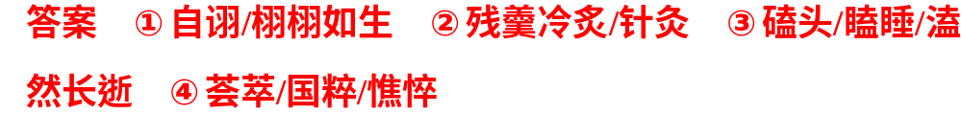
自主积累

Slide 12
自主积累
3．成语积累
【识记】
(1)冠冕堂皇：形容表面上庄严或正大的样子。
(错点提醒：注意感情色彩，含贬义。)
(2)礼尚往来：社会交往中应当有来有往。
(3)残羹冷炙：吃剩的饭菜。也比喻别人施舍的东西。

Slide 13
自主积累
【运用】 请判断下列加点的成语运用是否恰当。(对的打“√”，错的打“×”)
(1)表面上冠冕堂皇的人或有声望的家庭，却有着骇人听闻，多年不让人知道的秘密，这样的事情我们经常在小说里读到。( )
(2)国台办主任张志军暂定4月中旬访问台湾。民进党声称，这是礼尚往来，并希望他到绿营执政县市走走。( )
答案 (1)×。“冠冕堂皇的人”说法不对。(2)√。

Slide 14
自主积累
4．近义辨析
(1)接受·接收
接受：a.收取(给予的东西)；b.对事物容纳而不拒绝。接收：a.收受；b.根据法令把机构、财产等拿过来；c.接纳。
①世界城市论坛多国语言志愿者呼叫中心经过近一个月的紧张筹备，各项准备工作就绪，昨天开始，正式________社会各界的公开测试。
②“事实上，每一所学校都在________进城农民工子女，并跟城市居民子女一视同仁。”某市教委有关负责人说。
答案 ①接受 ②接收

Slide 15
自主积累
(2)故弄玄虚·弄虚作假
故弄玄虚：故意玩弄花招，迷惑人，欺骗人，讽刺意味较重，多用在书面语中。弄虚作假：不真实，耍花招欺骗人，多用在口语中。
①鲁迅先生时常为民请命，对那些________诓骗民众的御用文人进行了无情的抨击。
②我们提倡实事求是，反对在工作中________。
答案 ①故弄玄虚 ②弄虚作假

Slide 16
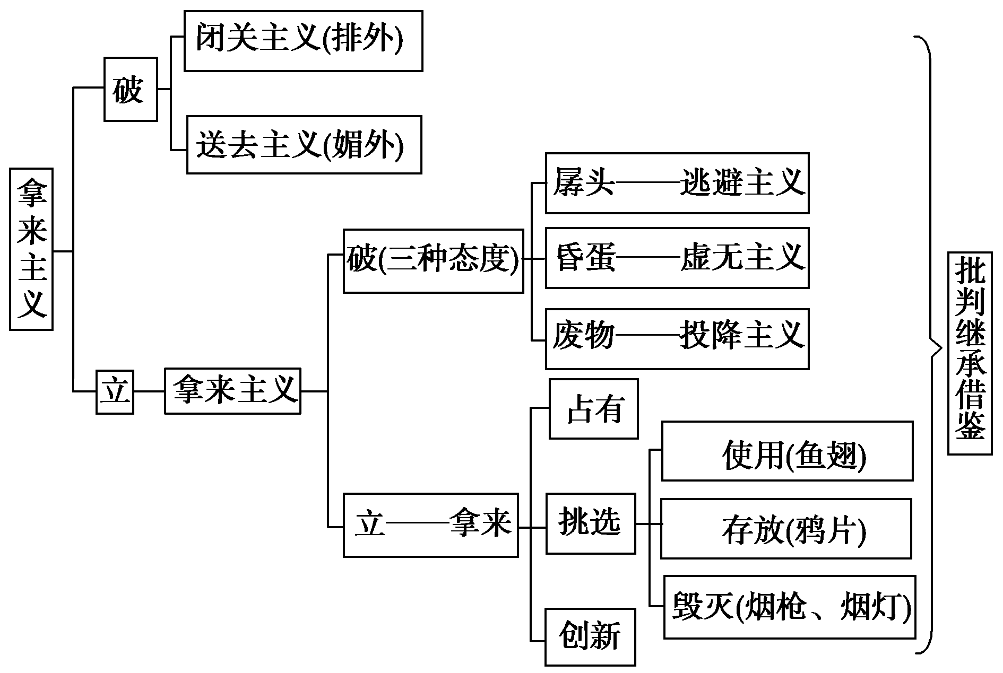
合作探究
一、文本助读
《拿来主义》批判了国民党反动派的卖国主义政策和一些人对待文化遗产的错误态度，阐明了批判继承文化遗产的基本原理和方法，指出了正确的继承和借鉴乃是建设民族新文化必不可少的条件。

Slide 17
合作探究
二、小组合作
1．第3段的论证过程比较复杂。它采用了类比的论证方法。请将类比的内容填上。
尼采 | 中国

Slide 18
合作探究
答案
尼采 | 中国
自诩是太阳 | 自诩地大物博
光热无穷 | 掘起地下的煤就足够全世界几百年之用
只是给予，不想取得 | 只送去，不拿来
发疯而死 | 子孙沦为乞丐(亡国灭种)

Slide 19
合作探究
2.“抛来”“抛给”“送来”和“拿来”有何不同？应怎样“拿来”？
答：____________________________________________
________________________________________________
________________________________________________

Slide 20
合作探究
答案 “抛来”是随意的、被动的，“抛给”是有意的、主动的，“送来”是特意的、有目的的。这些都是帝国主义剩余的东西，是用来毒害、欺骗中国人民的。而“拿来”是主动获取，“拿来”的是经过挑选的有用的东西。
我们要：运用脑髓，放出眼光，自己来拿！也就是要有思考、有鉴别、有选择地拿。

Slide 21
合作探究
3．本文主要论述了“拿来主义”之必要性和怎样拿来，那么应如何正确的实行“拿来主义”呢？
答：____________________________________________
________________________________________________
________________________________________________

Slide 22
合作探究
答案 ①“占有”，即“不管三七二十一，‘拿来’”。鲁迅先生透过现象，看出了“孱头”“昏蛋”“废物”的实质，鲁迅清醒地、坚决地反对他们所代表的错误倾向，为正确地批判、继承文化遗产扫清了第一层障碍。②“挑选”，即“运用脑髓，放出眼光，自己来拿”。在“拿来”之后，根据无产阶级的利益，进行细致的鉴别，严格的挑选，从而决定取舍。这就为正确地批判继承文化遗产扫清了障碍。③“创新”，即“人成为新人、文艺成为新文艺”。“占有”“挑选”都不是目的，创造新文艺，推陈出新才是目的。

Slide 23
合作探究
三、师生探究
1．作者在阐述“拿来主义”之前，为什么先谈“闭关主义”和“送去主义”？
答：____________________________________________
________________________________________________
________________________________________________

Slide 24
合作探究
答案 (1)先不谈“拿来主义”，却大谈“闭关主义”和“送去主义”，表面上绕了弯子，实际上先破后立、破中有立，把“闭关主义”和“送去主义”作为“拿来主义”的铺垫，“拿来主义”的提出就顺理成章了。
(2)“闭关主义”和“送去主义”是作为“拿来主义”的对立物出现的，与“拿来主义”形成鲜明对比，把“拿来主义”衬托得更加突出。

Slide 25
合作探究
2．“大宅子”比喻什么？对待“大宅子”文中批判了哪几种错误态度？他们各有什么表现？又各比喻什么？请完成下表。
大宅子比喻：________。
错误态度 | 表 现 | 比喻义
孱头
昏蛋
废物

Slide 26
合作探究
答案 文化遗产
错误态度 | 表 现 | 比喻义
孱头 | 徘徊不敢走进门 | 比喻懦弱无能、害怕继承、拒绝借鉴的逃避主义者
昏蛋 | 勃然大怒，放一把火烧光，算是保存自己的清白 | 比喻割断历史、盲目排斥的虚无主义者和貌似彻底革命的“左”派幼稚病患者
废物 | 羡慕这宅子的旧主人、接受一切，欣欣然的蹩进卧室，大吸剩下的鸦片 | 比喻崇洋媚外、主张“全盘西化”的投降主义者

Slide 27
合作探究
3.第9段，作者运用了比喻论证的方法来论证如何对待“大宅子”里的东西。请根据课本内容，完成下表。
喻体 | 本 体 | 如何对待 | 比喻论证作用
鱼翅
鸦片
烟枪和 烟灯
姨太太

Slide 28
合作探究
答案
喻体 | 本 体 | 如何对待 | 比喻论证作用
鱼翅 | 文化遗产中的精华部分 | “吃掉”(即吸收) | 使如何对待文化遗产这个抽象的问题具体化，使深奥的道理浅显化，将怎样“挑选”说得具体形象又清楚透彻。
鸦片 | 精华与糟粕互见的部分 | 送药房(取精去糟)
烟枪和 烟灯 | 文化遗产中的旧形式 | 送、毁掉(去掉)
姨太太 | 是纯粹的糟粕、腐朽的东西 | 走散(彻底抛弃)

Slide 29
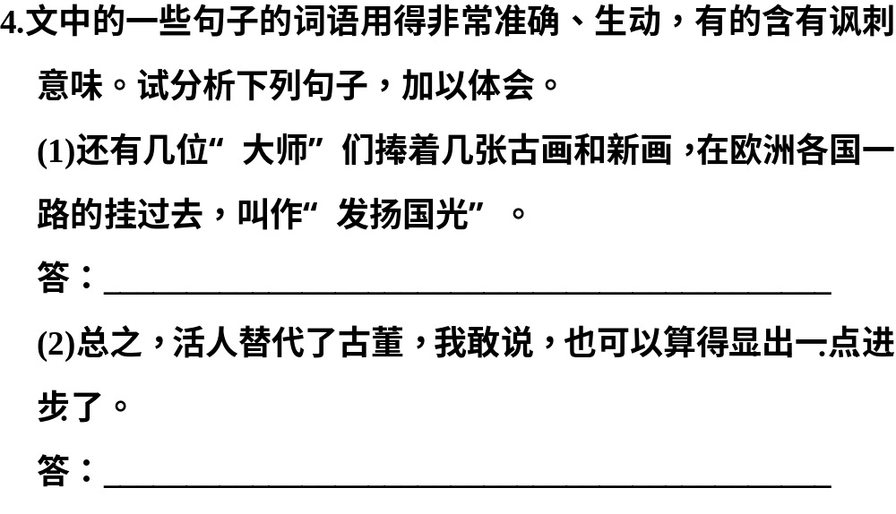
合作探究

Slide 30
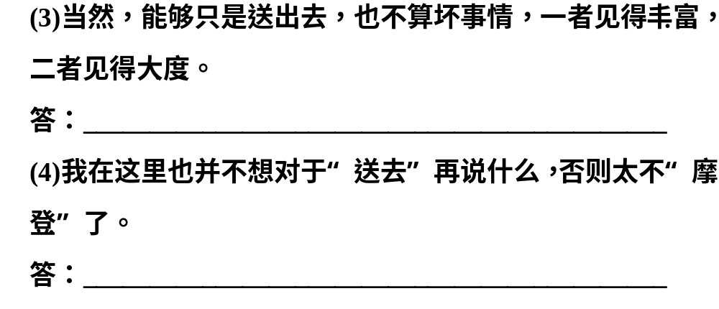
合作探究

Slide 31
合作探究
答案 (1)“捧”，表现了奴颜婢膝，毕恭毕敬的神态。“挂”，刻画了卖力献媚的丑态。“发扬国光”，辛辣讽刺“送去主义”者取悦洋人，宣扬国粹主义的卑鄙行径。
(2)“一点进步”是反语，送古董去展览和派活人去传道，目的一样，有什么进步可言，何况故意“显出”，更加令人恶心，所以前面加了个“可以算得”以示轻蔑。
(3)“丰富”“大度”是“送去主义者”掩盖媚外卖国实质的遁词，作者对他们给予有力鞭挞。
(4)“摩登”是讽刺反动文人无耻地奉行“送去主义”，趋时逢迎，赶时髦。

Slide 32
文本拓展
一、阅读延伸
寂寞的鲁迅
佚 名
当我们中的不少人在感叹文化沙漠日益蔓延的时候，出版家和赞助商们正以饱满的热情和敏锐的洞察力纠正着这种偏见。名人名著的一版再版，使文化走下神秘的祭坛，还原成地地道道的生活方式。稍微留心都能在市井间找到一本梁实秋、林语堂的小品，徐志摩、戴望舒的诗，郁达夫、王映霞的情书。看到诸多令人怦然心动的文字和名字，不觉想起那些勇者隐士才子佳人“你方唱罢我登台”的激动人心的年代。只是未见鲁迅。

Slide 33
文本拓展
是鲁迅没有知名度吗？非也。且不说连中学生都能熟练背上几句《从百草园到三味书屋》中的句子，单是一个阿Q式的悲剧人物就成就了今日众多的喜剧明星。放眼百年中国文坛，还没有谁敢说超过了鲁迅。是鲁迅著作不够丰富吗？你只要在图书馆里翻阅一下《鲁迅全集》的书目，便会惊叹一个人怎么能用这么短的时间写这样多的文章，从而对比出“著作等身”的说法又何其渺小。是鲁迅不值得重视吗？也未必，全中国人民似乎都记得“最伟大的思想家、革命家、文学家”这句被反复强调的语录式的评价。

Slide 34
文本拓展
能够使自己走向社会和日常生活的条件，鲁迅自身都具备了。看来，被冷淡的缘由还得从深层次上去挖掘。思来想去，恍然大悟：的确，硬骨头的鲁迅还缺少点什么——悠闲、散淡、随和、感性经验，抑或小家碧玉式的情调。他没有周作人的闲情、徐志摩诗意般的缠绵悱恻、郁达夫的温文尔雅，而这些恰恰以其感性十足的面目被今人心仪、景仰和摩娑。六十多年前鲁迅曾批评小品文“雍容、漂亮、缜密”，是抚慰麻痹人的“小摆设”，如今他批评过的东西正是以附庸风雅的“摆设”使他“濒临危机”。是历史嘲弄鲁迅，还是鲁迅调侃历史？

Slide 35
文本拓展
鲁迅的悲剧意义就在于，他首先是作为思想家的鲁迅而存在。他摒弃感性，没有风花雪月供人消遣的生花妙笔，有的只有充满痛苦和悲吟的理性认识、灵魂拷问，是“长歌当哭”“痛定思痛”的战斗精神，是能够杀出一条生存血路的匕首投枪，这些都无法给他带来好运。如果说，几十年前鲁迅思想的超前性注定了他一世的孤独寂寞，那么，几十年后的世纪末，鲁迅同样难觅知音。他充满钟爱和期望的后世读者，股掌间玩弄着金钱物欲，追逐着轻松、自在、浪漫和潇洒，

Slide 36
文本拓展
把“文化”作为烫金的标签随处张贴，已经远远不习惯阿Q、孔乙己、闰土们呆头呆脑的穷酸相，不习惯那个天寒地冻的大年夜里要了祥林嫂命的祝福声，以及涓生和子君充满伤逝意味的个性自由、婚姻解放，更不习惯他坚韧不拔的反封建呐喊，虽然时至今日封建意识还在以拉帮结派、“关系”、“后门”、腐化堕落等改头换面的形态侵蚀着现代人的肌体。在日益物化的感性社会里，鲁迅博大精深的思想和义无反顾的理性精神，作为珍奇的装帧，被尘封在故纸堆中；作为实在的财富，却被悄无声息地遗忘了。

Slide 37
文本拓展
有鉴于此，当学生不止一次地问我，为什么鲁迅的作品不能成为畅销书、流行色，我认认真真地告诉他们：鲁迅是伟大的，而他的伟大之处，正在于他的“不合时宜”。

Slide 38
文本拓展
【赏析】 鲁迅不同于任何一位流行作家，也不同于其他时期的任何一位伟人；他的伟大，在于他的“不合时宜”，他太超前，他太深刻，他能洞烛人心，直指灵魂。这篇文章的作者正是从这一方面解读了鲁迅寂寞的原因，也让我们了解了什么是真正的伟大。

Slide 39
文本拓展
二、写法迁移
在《拿来主义》中，鲁迅运用“大宅子”“鱼翅”“萝卜白菜”“鸦片”“烟枪和烟灯”及“姨太太”等当时人们熟悉的事物打比方，使议论显得具体、通俗、形象，语言生动，妙语横生。

Slide 40
文本拓展
运用喻证法必须注意以下三点：
1．以小见大，就近取譬。要精选生活中细小的、人们熟悉的事物作为设喻的喻体。
2．喻体不求形似，求神似。比喻的喻体是为了强调特征，描绘事物，侧重形似，以形比形；而喻证的喻体是为了阐发观点，力求神似，以义取形。
3．精剖喻体，丝丝入扣。比喻要贴切，与文章内容浑然一体。

Slide 41
文本拓展
【我来练笔】
请以“谦虚”为话题，运用比喻论证写一个精彩段落。
答：____________________________________________
________________________________________________
________________________________________________
________________________________________________

Slide 42
文本拓展
【答案示例】
你见过山谷吧，它的周围是高高的群峰，而怀抱中却无比的深沉空阔，因而才容纳了高山溪流的大小流水，沉积下肥厚的沙石泥土，孕育出森森万木、茫茫菽麦、花香鸟语，大自然的万千气象尽在其中，这就是虚谷的妙处。
“满招损，谦受益。”人也应该虚怀若谷。人有谦虚的品质，才会发现自己的不足；看到别人的长处，激起强烈的上进心，去取长补短，永不停息地追求进步，永不满足地探求知识，古今中外众多杰出人物，哪一个不具有谦虚的美德呢？

Slide 43
文本拓展
三、问题生成——带有更多的问题而非更多的答案去生活
通过合作探究，你还想解决哪些问题？请写下你的新问题，与同学老师交流或在课后自己独立探讨。
________________________________________________
________________________________________________
________________________________________________
________________________________________________

Slide 44

